Slide 1

El imaginario social

Slide 2
Para comenzar ¿Quién habla de esto?

Slide 3
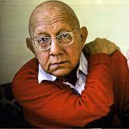
Cornelius Castoriadis (1922-1997)
Castoriadis hace un aporte importante a la psicología social mediante el termino “imaginario social” el cual acuña en una de sus obras más conocidas “La institución imaginaria de la sociedad” (1975). En su obra hace una relación entre las instituciones, lo simbólico y lo imaginario.

Slide 4
Lo simbólico
Símbolo
Significante
Significado
Explicación
Para comenzar Castoriadis nos habla sobre lo simbólico. Nos subraya que si bien encontramos esto en el lenguaje, lo simbólico también esta presente en las instituciones.

Slide 5
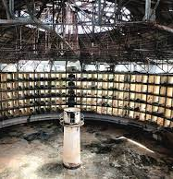
Las instituciones no se reducen a lo simbólico pero es sólo mediante este campo por el cual pueden existir, además que dentro de ellas se genera una red simbólica.

Slide 6

Lo simbólico en el dinero.
Un ejemplo que nos da Castoriadis sobre como interactúa lo simbólico es mediante el dinero donde un cheque es un símbolo del derecho del asalariado a exigir una cantidad de billetes que son el símbolo de derecho de su poseedor a ejercer una variedad de actos de compra.

Slide 7
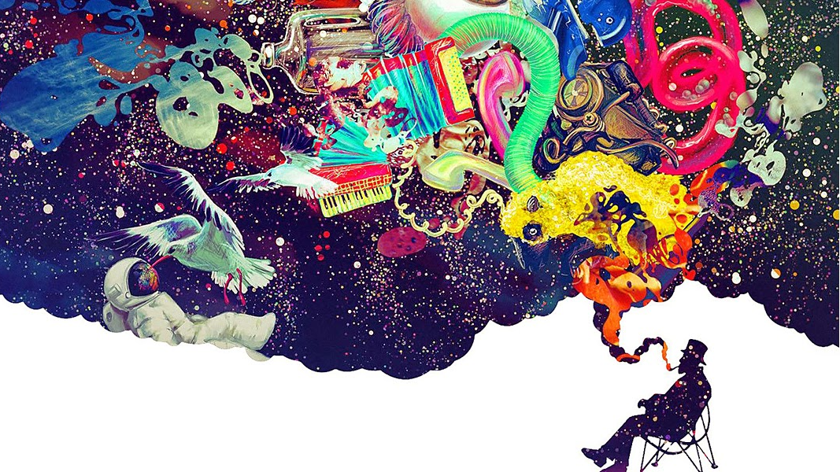
Lo imaginario
Castoriadis nos menciona que lo importante de lo simbólico es el componente imaginario que requiere para funcionar.
Lo imaginario lo entenderá entonces como algo que es “inventado” lo cual puede ser absurdo y carecer de sentido. Por lo que lo imaginario no tiene que ver con lo objetivo. Las imágenes que se presentan están ahí representando otra cosa.

Slide 8

Dicho esto ¿Qué es el imaginario social?

Slide 9

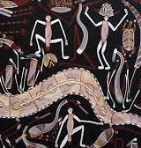
Imaginario social instituyente
Castoriadis sostiene que la capacidad imaginativa es el medio de creación por la cual las colectividades humanas dieron pie a las civilizaciones, al lenguaje y a las instituciones. A esto le denomina “imaginario social instituyente”

Slide 10

Significaciones imaginarias sociales
Este imaginario social instituyente es el causante de la creación de instituciones como, la familia, la iglesia, la cárcel, el psiquiátrico y que son sostenidas mediante lo que se denomina como “significaciones imaginarias sociales”. Dicho lo anterior las significaciones imaginarias sociales correspondientes para las instituciones mencionadas son la procreación, Dios, el derecho, lo “normal”.

Slide 11
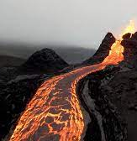
Imaginario social instituido
Una vez que el imaginario social instituyente, es decir las instituciones y las significaciones sociales imaginarias de estas, se cristalizan o son aceptadas por la sociedad y pasa a llamarse como “imaginario social instituido”.
De modo que ahora este imaginario se encargara de regular la vida de los sujetos hasta que exista un cambio histórico o una nueva creación masiva de instituciones y significaciones sociales imaginarias modifique el imaginario social.

Slide 12
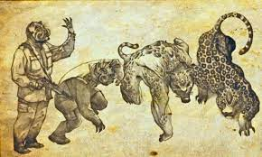
Imaginario social
Así pues el imaginario social es el encargado de regular la vida de los sujetos, en este encontramos las creencias, tradiciones, lenguaje, instituciones que constituyen a la sociedad de la que se hable.

Slide 13
Por último
Debemos entender que el imaginario social se construye en tres momentos clave de acuerdo a:
Procesos imaginarios e identidad colectiva
El imaginario grupal
El imaginario institucional y os procesos de institucionalización y producción imaginaria.

Slide 14

Bibliografía
Castoriadis, C. (1993). La institución imaginaria de la sociedad 2. Buenos Aires, Argentina: Tusquets editores.
Manero, R. (2001).El concepto de imaginario en la psicología social: Notas para su problematización, Tramas (17), UAM-X, pp. 101-136. Recuperado de: https://tramas.xoc.uam.mx/index.php/tramas/article/view/315

